Slide 1
CORPORACION DE ESTUDIOS TECNOLOGICOS DEL NORTE DEL VALLE
Trabajo de: INTELIGENCIA ARTIFICIAL
Presentado a: CARLOS ALBERTO LONDOÑO LOAIZA
Presentado por: CARLOS DAVID MOSQUERA ASTIE & MAURICIO GRANADA QUINTERO
Programa: INGENIERIA DE SISTEMAS
Fecha: 10/10/16
Cartago-Valle

Slide 2
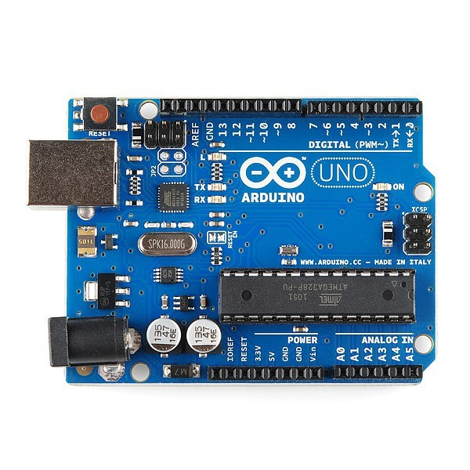
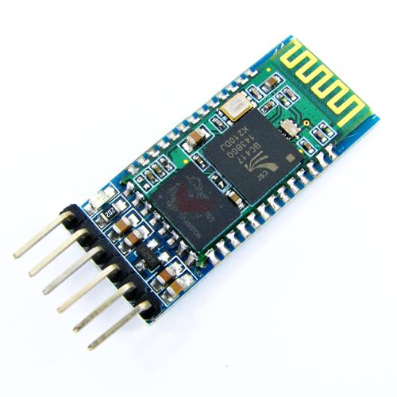
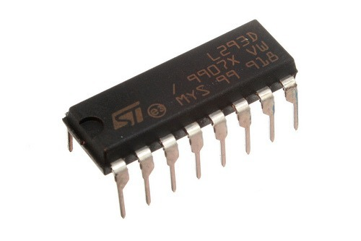
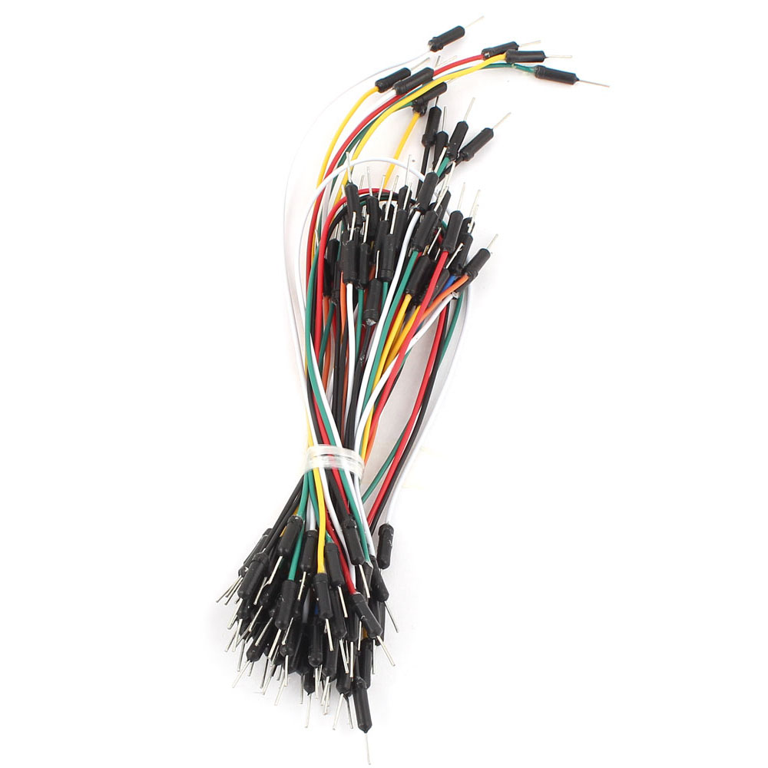
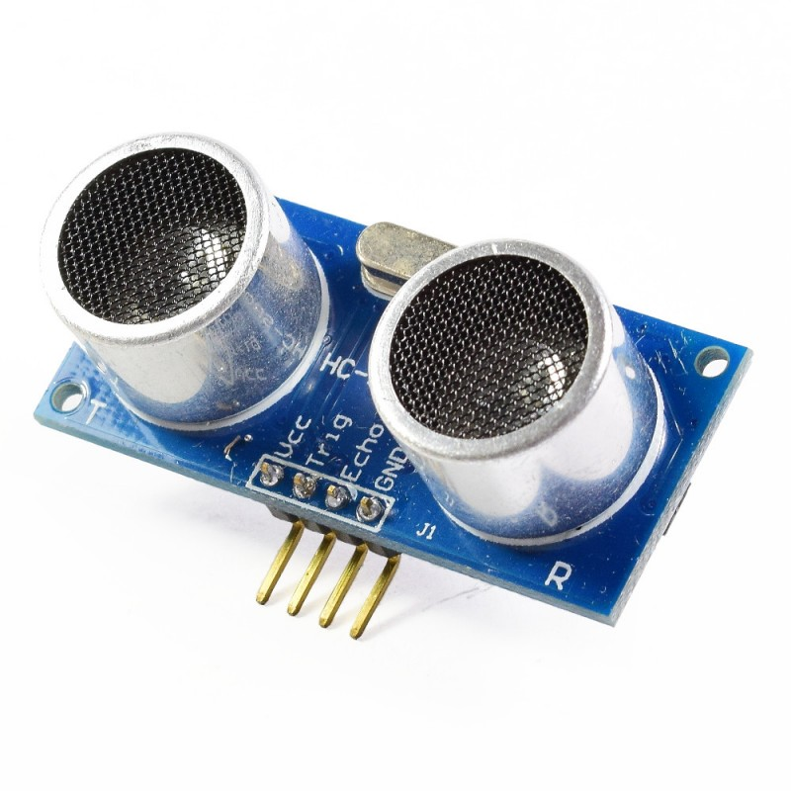
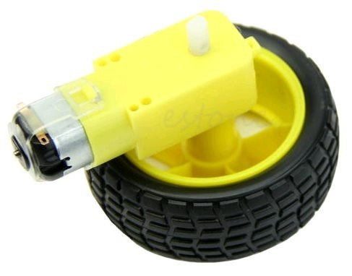
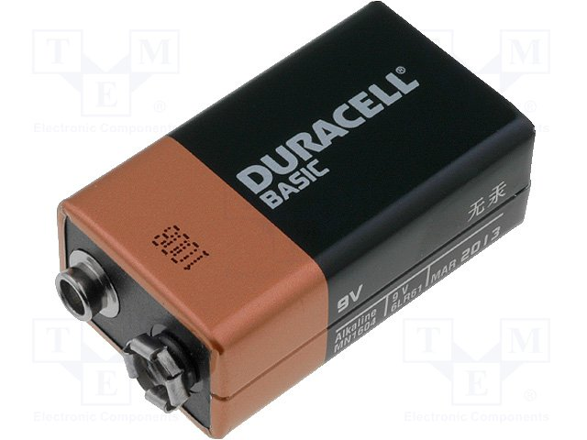
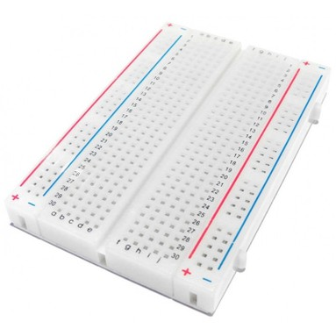
Proyecto CARRO Control remoto por Bluetooth (Detector de obstáculos)
Arduino Uno
Bluetooth
hc-05
puente H L293D
Conectores
Jumper
sensor Ultrasónico
HC-SR04
motor reductor
batería de 9v
protoboard

Slide 3
Proyecto CARRO Control remoto por Bluetooth (Detector de obstáculos)
Materiales anexos:
Cinta pegante
Lamina
Rueda loca
2 correas de seguridad
Mini protoboard

Slide 4
Para realizar este proyecto, empezamos por soldar los cables en los moto reductores con un cautín y los unimos para pegarlo a la parte inferior de la protoboard.
Luego ensamblamos las llantas (La terminación de las llantas es en D, la misma del eje del moto reductor, de tal forma que encajará perfecto).
Seguimos con la instalación de la rueda loca para que la protoboard no quede pegando en la superficie y el carro se pueda desplazar de mejor forma.
Instalamos el arduino en la Protoboard, asegurándolo con una correa de seguridad, la parte del conector USB debe quedar hacia la parte externa para programarlo desde la computadora.
En la parte frontal (del lado de las llantas) instalaremos el sensor de distancia ultra sonido, no se puede instalar en la protoboard en un mismo lado ya que esto mostraría errores en la lectura del código, montamos la protoboard mini y la aseguramos con una correa de seguridad, ya con la protoboard mini se podrán hacer más fácil las conexiones.

Slide 5
Procedemos con la instalación del puente H, debe estar cerca a la mini protoboard.
El moto reductor 1 se conecta a los pines 3 y 6 del Puente H, el moto reductor 2 se conecta a los pines 11 y 14 del Puente H
Seguimos con la instalación de la batería, el negativo de la batería siempre va unificado a todo el circuito y el positivo tierra.
Realizaremos el código que nos permitirá mover las 2 ruedas a través del puente H recibiendo los comandos de la aplicación Android por vía Bluetooth.
Luego instalamos el modulo bluetooth, este cuenta con 4 puntos de conexión, VCC que ira conectado a los 5 voltios, GND que va conectado a tierra, TXD va cruzado, va conectado con recepción del arduino y RXD que va cruzado conectado a la trasmisión (TXD y RXD lo conectaremos luego).
Antes de conectar TXD y RXD debemos haber descargado el programa al Arduino ya que si los conectamos y corremos el programa no funcionará, luego cargado el programa ahora si podemos conectarlos.

Slide 6
Copiamos el código en arduino (El cual esta mas adelante)
Necesitaremos descargar la aplicación (Arduino Control Car) al celular para poder controlar el carro
Luego de haber descargado la aplicación, vinculamos nuestro bluetooth con el del carro para empezar la prueba.
Cargamos el código desde la computadora para la prueba, luego de haberla realizado continuamos a desconectar y realizarlo con carga independiente (batería).
Continuaremos con la instalación de los cables del sensor de Ultra sonido, este cuenta con 4 puntos de conexión, GND: A tierra, Echo: Pin 2, Trig: Pin 3, VCC: 5 voltios
La tabla de la verdad que veremos a continuación la definimos para asignarle los valores de dirección al carro.
Definimos las variables A: hacia adelante, B: hacia la izquierda, C: Se detiene, D: Hacia la derecha, E: Hacia atrás, F: encendido, g: apagado.
Continuaremos con el código.

Slide 7
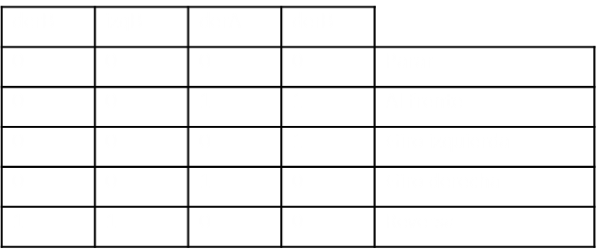

Slide 12
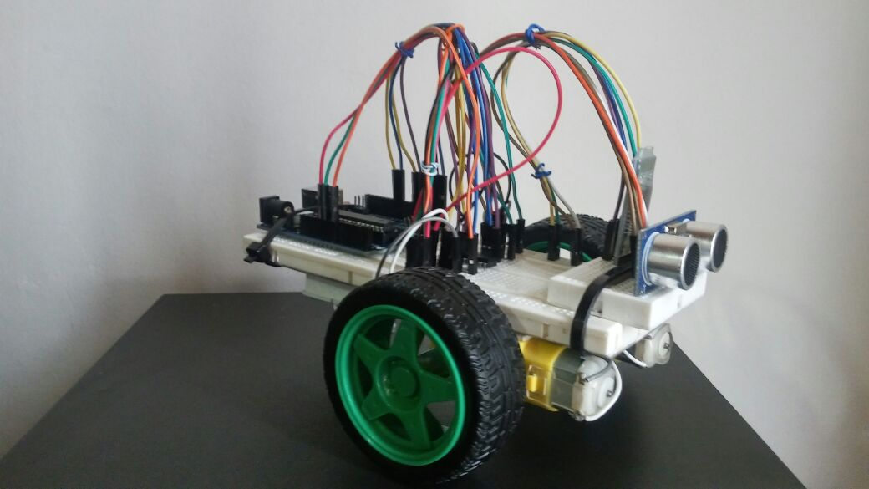

Slide 13
